Slide 1
CHÀO MỪNG
QUÝ THẦY CÔ GIÁO VỀ DỰ
Môn Ngữ Văn lớp 7

Slide 2

HOẠT ĐỘNG MỞ ĐẦU:
TRÒ CHƠI:

Slide 3





LUẬT CHƠI
- Quan sát các hình ảnh, sau đó trả lời các từ có liên quan đến các hình ảnh đó
- Sau đó các bạn khác tiếp tục quan sát và trả lời bức tranh tiếp theo.
-Trả lời đúng thì học sinh đó sẽ đạt được phiếu điểm tốt, nếu trả lời sai thì mất lượt trả lời

Slide 4
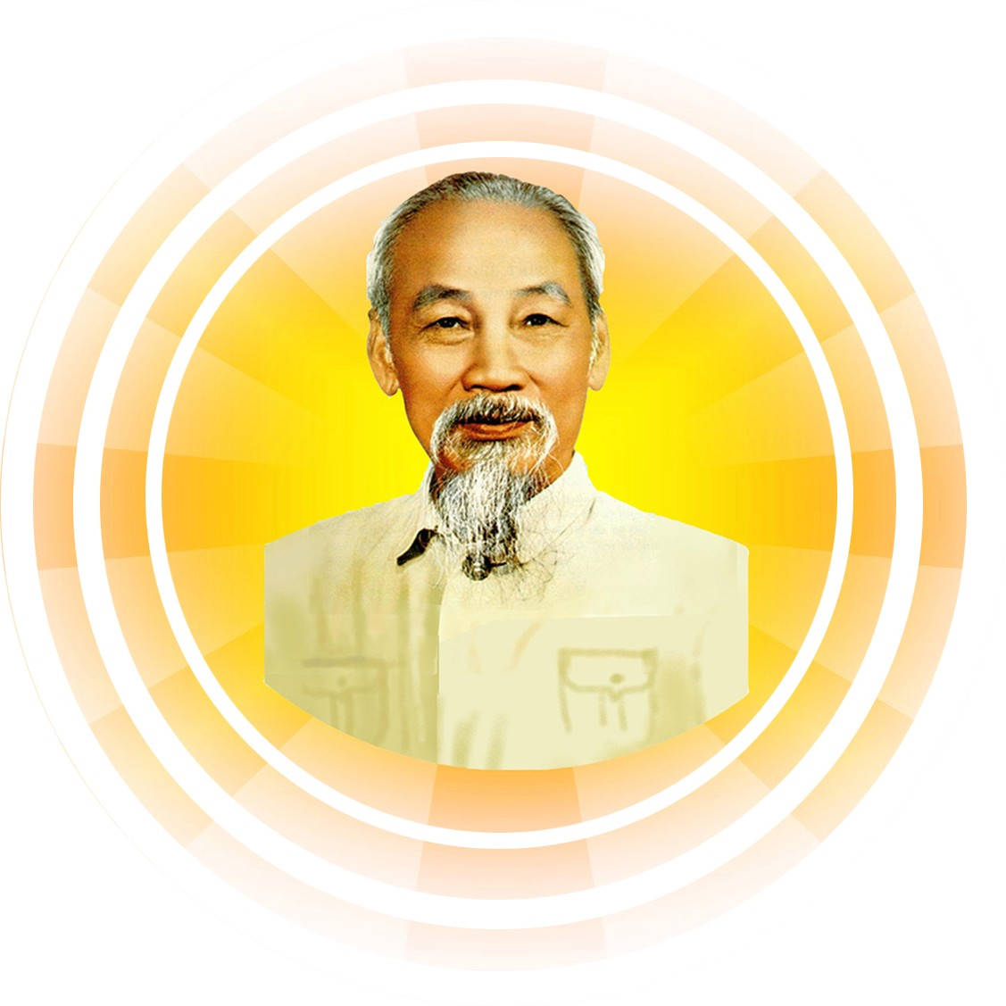
NĂM ĐIỀU BÁC HỒ DẠY
Điều 1: Yêu tổ quốc, yêu đồng bào.
Điều 2: Học tập tốt, lao động tốt.
Điều 3: Đoàn kết tốt, kỉ luật tốt.
Điều 4: Giữ gìn vệ sinh thật tốt.
Điều 5: Khiêm tốn, thật thà dũng cảm.

Slide 5

BA CHÌM BẢY NỔI

Slide 6
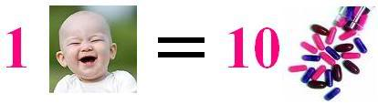
MỘT NỤ CƯỜI BẰNG MƯỜI THANG THUỐC BỔ

Slide 7

Một cây làm chẳng nên non
Ba cây chụm lại nên hòn núi cao.

Slide 8





Đây là một câu thành ngữ
1
3
2
NHẤT QUỶ, NHÌ MA, THỨ BA HỌC TRÒ

Slide 9
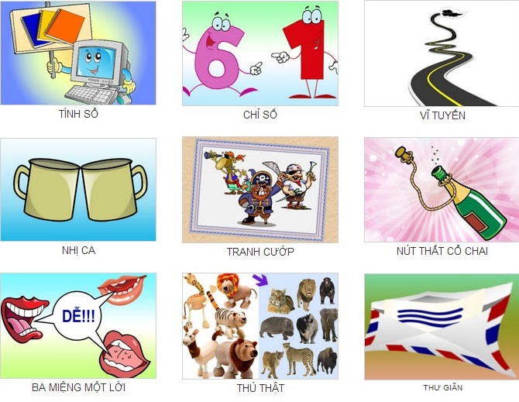
Nhị ca

Slide 10
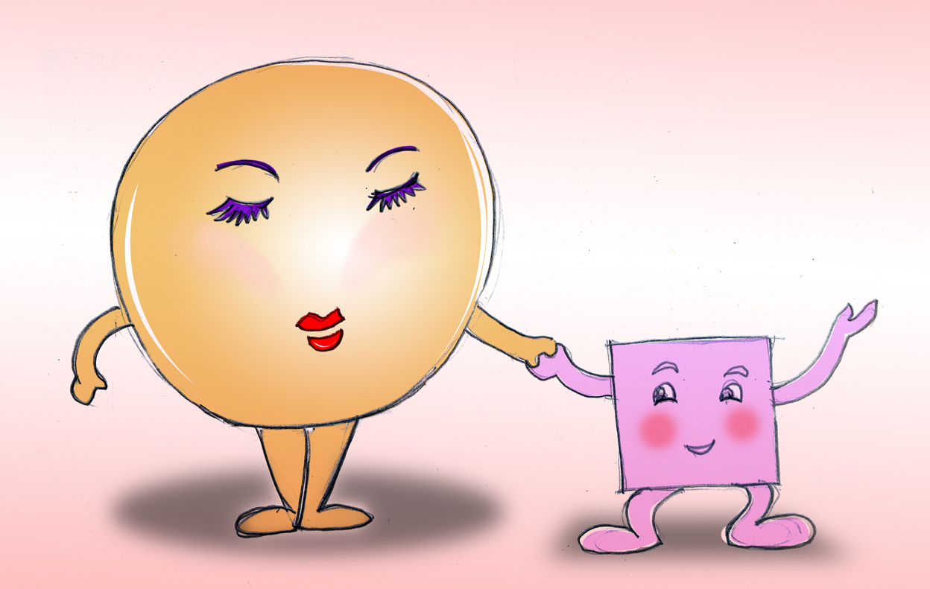
Mẹ tròn con vuông

Slide 11


Đây là một câu tục ngữ
h
n
k
ô
Đi một ngày đàng, học một sàng khôn

Slide 12
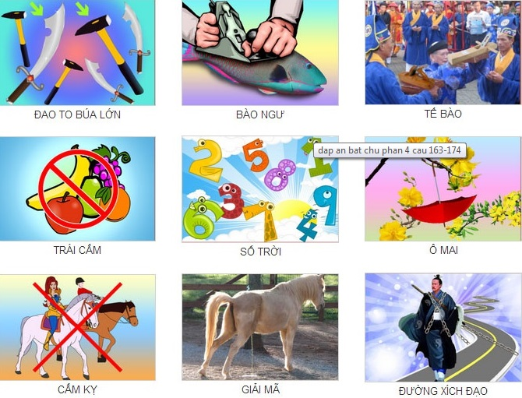
Số trời

Slide 13
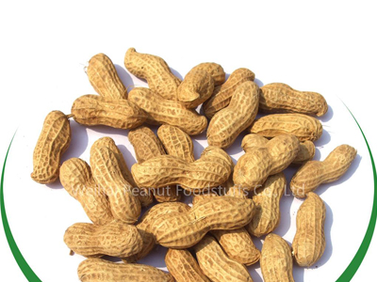

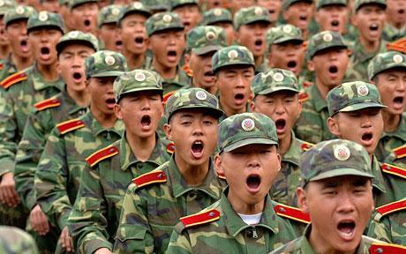
LẠC LONG QUÂN

Slide 14
Chỉ số

Slide 15
Kẻ khóc người cười

Slide 16
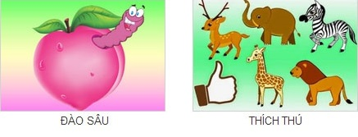
Thích thú

Slide 17
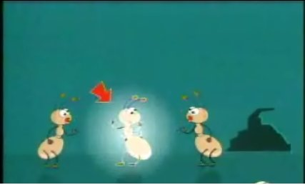
Sáng kiến

Slide 18
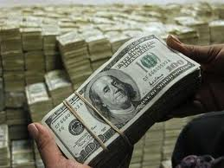
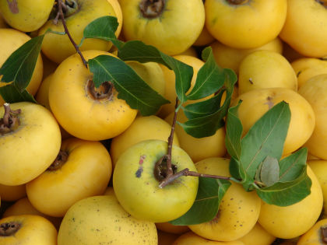
Qủa thị
Đô thị

Slide 19

Cầu kỳ

Slide 20
TIẾT 29:
THỰC HÀNH TIẾNG VIỆT:
Số từ

Slide 21





Hoạt động 2:HÌNH THÀNH KIẾN THỨC
I. Lí thuyết.

Slide 22
PHIẾU HỌC TẬP
Cho biết các từ in đậm bổ sung cho từ ngữ nào và bổ sung về phương diện nào. Nhận xét về vị trí của chúng trong câu.
(1) Tôi đoán được hai loại hoa: hoa mồng gà và hoa hướng dương.
……………………………………………………………………………………………………………………………………………………………………………………………………………….
(2) Chúng tôi gặp nhau và nói dăm ba câu chuyện.
……………………………………………………………………………………………………………………………………………………………………………………………………………….
(3) Tôi ngồi bàn thứ nhất.
………………………………………………………………………………………………………………………………………………………………………………………………………………

Slide 23
I. Lí thuyết.
(1) Tôi đoán được hai loại hoa: hoa mồng gà và hoa hướng dương.
(2) Từ hai đứng trước và bổ sung cho danh từ “loại (hoa)”
-> Chỉ số lượng chính xác.
(2) Chúng tôi gặp nhau và nói dăm ba câu chuyện.
(2) Từ dăm ba đứng trước và bổ sung cho danh từ “câu chuyện”
-> Chỉ số lượng ước chừng
(3) Tôi ngồi bàn thứ nhất.
(3) Từ nhất đứng sau và bổ sung cho danh từ “thứ”
-> Chỉ số thứ tự của sự vật

Slide 24
I. Lí thuyết.
- Nêu khái niệm số từ.
- Có mấy loại số từ? Kể tên và nêu đặc điểm của các loại số từ đó?

Slide 25
Số từ
- Là những từ chỉ số lượng hoặc thứ tự của sự vật.
Số từ chỉ số lượng
Số từ chỉ thứ tự
- Chỉ số lượng xác định (một, hai, ba...)
V/d: Tôi đoán được hai loại hoa: hoa mồng gà và hoa hướng dương.
- Chỉ số lượng ước chừng (vài, dăm, mươi, dăm bảy....).
V/d: Chúng tôi gặp nhau và nói dăm ba câu chuyện.
- Thường đi sau các danh từ thứ, hạng, loại, số.
V/d: Tôi ngồi bàn thứ nhất.

Slide 26
Số từ
- Là những từ chỉ số lượng hoặc thứ tự của sự vật.
Số từ chỉ số lượng
Số từ chỉ thứ tự
- Chỉ số lượng xác định (một, hai, ba...)
- Chỉ số lượng ước chừng (vài, dăm, mươi, dăm bảy....).
- Thường đi sau các danh từ thứ, hạng, loại, số.

Slide 27


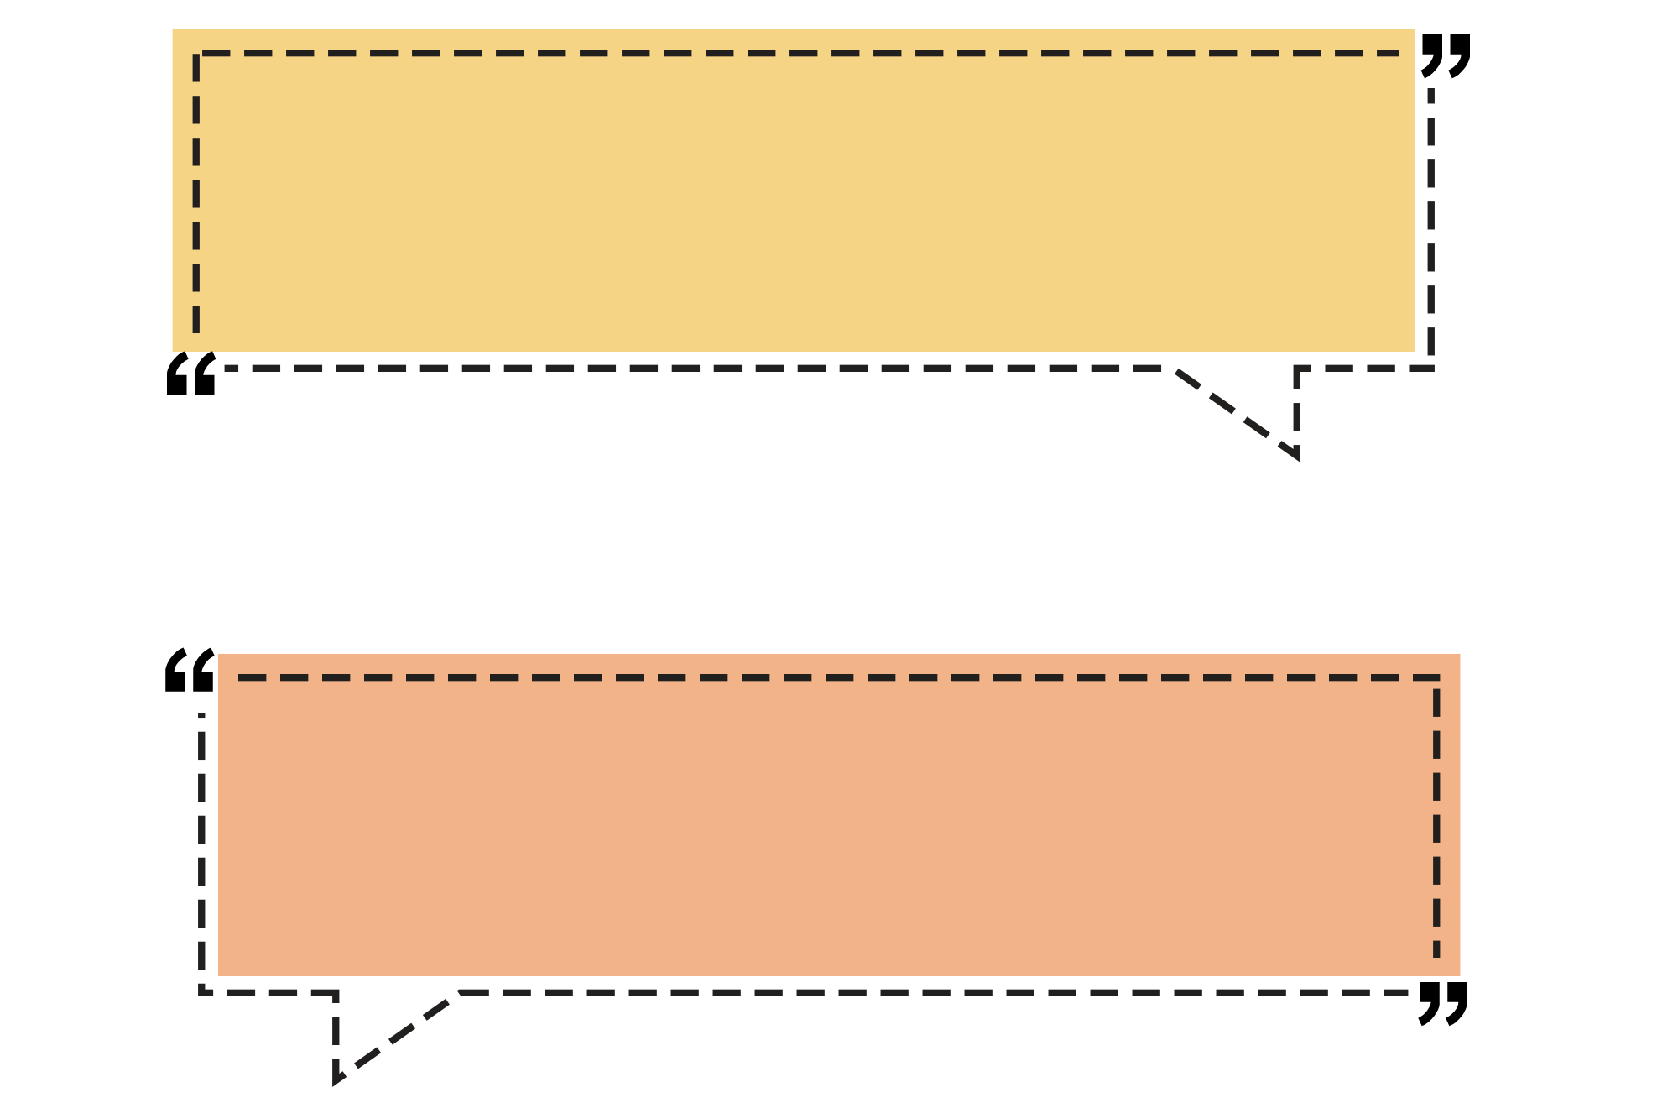
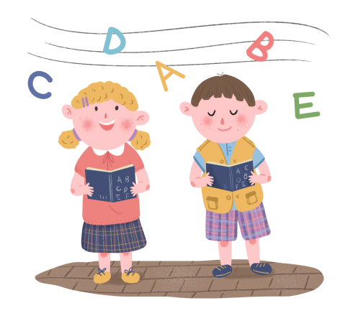
Lưu ý: Cần phân biệt số từ với danh từ chỉ đơn vị gắn với
ý nghĩa số lượng như đôi, chục, tá…
Số từ: Đều có ý nghĩa là chỉ số lượng
Danh từ chỉ đơn vị cũng có ý nghĩa là số lượng
Đặc điểm ngữ pháp của danh từ: Có thể kết hợp số từ ở trước và từ chỉ định ở sau.
Ví dụ: Hai chục (trứng) này
Ba đôi (tất) ấy

Slide 28

HOẠT ĐỘNG 3: Luyện tập
II. Luyện tập:

Slide 29



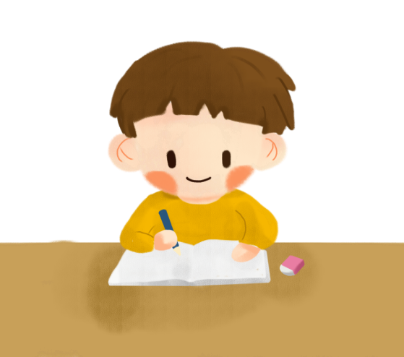
Thảo luận nhóm - Chia lớp thành 6 nhóm :
Thời gian: 5 phút
Nhóm 1,2: Bài tập 1,3
Nhóm 3: Bài tập 2
Nhóm 4: Bài tập 4
Nhóm 5,6: Bài tập 5

Slide 30
Bài 1: Tìm số từ trong các câu sau: a) Buổi chiều ra đồng về, bố thường dẫn tôi ra vườn, hai bố con thi nhau tưới hoa
hai
một
b) Bố làm cho tôi một bình tưới nhỏ bằng cái bình đựng sơn rất vừa tay.
ba
C) Cách đây khoảng ba chục mét, hướng này

Slide 31

Bài 2: Tìm số từ chỉ số lượng ước chừng trong các câu dưới đây
a. Bố có thể lặn một hơi dài đến mấy phút.
b. Tôi còn về vài ngày nữa là khác.
c. Tôi nghe nói bà về đây một hai hôm rồi đi.
Tìm thêm ba số từ chỉ số lượng ước chừng khác và đặt câu với mỗi từ.

Slide 32
Bài tập 2
Tìm số từ chỉ lượng ước chừng trong các câu sau:
a. Bố có thể lặn một hơi dài đến mấy phút.
b. Tôi còn về vài ngày nữa là khác.
c.Tôi nghe nói bà về đây một hai hôm rồi đi
mấy
vài
một hai

Slide 33
Bài 2: Tìm số từ chỉ số lượng ước chừng trong các câu dưới đây
- Số từ chỉ số lượng ước chừng trong các câu trên là:
a. mấy phút.
b. vài ngày.
c. một hai hôm.
- Ba số từ chỉ số lượng ước chừng khác là: những, nắm, ít

Slide 34
Bài 2: Đặt 3 câu với số từ chỉ số lượng ước chừng:
Câu (1)
Câu (2)
Câu (3)

Slide 35
Bài 3
Trong câu: “Nó là thằng Tí, con bà Sáu", từ Sáu có phải là số từ không? Vì sao từ này được viết hoa?
Trả lời:
- Từ “Sáu” không phải số từ.
- Từ “Sáu” được viết hoa vì đây là danh từ,
tên riêng chỉ người.

Slide 36
Bài 4: Trong câu:” Bụng nó đầy nước, bố phải nắm ngược hai chân dốc xuống như làm xiếc.” Có số từ hai kết chợp với từ chân. Trong Tiếng Việt, bên cạnh hai chân còn có đôi chân. Hãy tìm thêm những trường hợp tương tự và cho biết sự khác nhau về nghĩa giữa cụm từ có số từ hai và cụm từ có danh từ chỉ đơn vị đôi chỉ số lượng trong mỗi trường hợp.

Slide 37
Bài tập 4
Trả lời:
+ Hai mắt - đôi mắt
+ Hai tay - đôi tay
+ Hai tai - đôi tai
+ Hai cái sừng - đôi sừng
+ Hai chiếc đũa - đôi đũa.

Slide 38




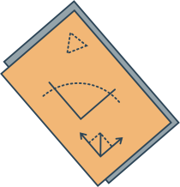
Bài tập 4
Sự khác nhau giữa cụm từ có số từ “hai” và cụm từ có danh từ đơn vị “đôi” là
01
“Đôi” là danh từ chỉ một tập hợp sự vật có hai yếu tố cùng loại, tương ứng với nhau và làm thành một đơn vị thống nhất về mặt chức năng, công dụng.
Có thể tính đếm tập hợp đó bằng số từ và đặt số từ đứng trước danh từ đôi: một đôi, hai đôi, ba đôi,...
“Hai” là số từ chỉ số lượng, dùng để đếm các sự vật.
02

Slide 39
Bài 5: Có những số từ chỉ số lượng xác định nhưng trong một số trường hợp lại mang nghĩa không xác định. Ví dụ: Một nghề cho chín còn hơn chín nghề. Từ chín thứ hai là số từ chỉ lượng xác định nhưng ở đây mang nghĩa biểu trưng là nhiều ( nhiều nghề) Hãy tìm một số thành ngữ tương tự và giải thích nghĩa của thành ngữ đó.

Slide 40
Bài tập 5
- Thành ngữ “ba chìm bảy nổi”: có ý nghĩa chỉ nỗi gian truân, vất vả, long đong, liên tiếp gặp khó khăn, trắc trở.
- Thành ngữ “Ăn một bát cháo, chạy ba quãng đồng”: Chỉ việc không đáng làm, để đạt được việc nhỏ bỏ công sức quá to.
- Thành ngữ “Chín người mười ý”: Mỗi người mỗi ý

Slide 41
Bài tập 5
- Thành ngữ “Gươm hai lưỡi, miệng trăm hình”: Ý nói gươm đao sắc bén cũng không bằng miệng lưỡi nhân gian.
- Thành ngữ “No ba ngày tết, đói ba tháng hè”: Hãy biết điều tiết chi tiêu để không phải túng thiếu.
Thành ngữ “Bắt cá hai tay”: Chỉ những người tham lam, cuối cùng cũng sẽ mất hết.
Thành ngữ “Một nghề thì sống, đống nghề thì chết”: Ý nói thà giỏi một lĩnh vực gì đó cho chuyên sâu còn hơn cái gì cũng biết mà chẳng biết tới đâu.

Slide 42

HOẠT ĐỘNG 4:VẬN DỤNG

Slide 43

Vận dụng
7. Bài tập 7:
Chỉ ra số từ trong đoạn thơ sau:
“Giờ cháu đã đi xa, có ngọn khói trăm tàu Có lửa trăm nhà, niềm vui trăm ngả,
Nhưng vẫn chẳng lúc nào quên nhắc nhở: Sớm mai này bà nhóm bếp lên chưa?”
(Bếp lửa- Bằng Việt)

Slide 44
“Giờ cháu đã đi xa, có ngọn khói trăm tàu Có lửa trăm nhà, niềm vui trăm ngả,
Nhưng vẫn chẳng lúc nào quên nhắc nhở: Sớm mai này bà nhóm bếp lên chưa?”
(Bếp lửa- Bằng Việt)
trăm
trăm
trăm

Slide 45
Vận dụng
8. Bài tập 8:
Viết một đoạn văn ngắn về chủ đề tự chọn, trong đó có sử dụng ít nhất một số từ( HS có thể lựa chọn một trong các chủ đề sau: Kể về thầy cô giáo mà em đặc biệt yêu qúy; về món quà em yêu thích; ghi lại cảm xúc về bài thơ em đã đọc...)

Slide 46
Sáng nay, trên đường đi học về, em chợt nghe ngân vang bài hát quen thuộc về người thầy với những ca từ và giai điệu tha thiết. Kỉ niệm về cô Mai Lan- cô giáo chủ nhiệm năm lớp sáu cứ thế ùa về vẹn nguyên trong em. Ấn tượng đầu tiên về cô là cô luôn vui vẻ với mọi người, ai nhờ gì cô cũng giúp đỡ tận tình. Những bài học tưởng chừng như khô khan, những bài toán khó, cứ thế được cô giảng giải nhẹ nhàng, dễ hiểu khiến chúng em vô cùng thích thú. Mỗi lần cô giảng bài, giọng cô thật ấm áp và ánh nhìn trìu mến, bạn nào chưa hiểu bài, cô đều dịu dàng giảng lại. Chính cô đã mở ra cho chúng em bao chân trời tri thức. Cô còn ân cần nhắc nhở em phải bảo vệ sức khỏe cho chính mình. Những lúc như thế, em cảm thấy mình thật may mắn khi có thêm một người mẹ thứ hai chính là cô. Em sẽ luôn biết ơn cô và mang theo nụ cười hiền từ và sự quan tâm ân cần của cô đi suốt cuộc đời.

Slide 47

Hướng dẫn tự học
* Làm bài tập đầy đủ vào vở.
* Chuẩn bị bài mới: Thực hành Tiếng Việt.

Slide 48


